Slide 1
Гетероциклические соединения
Лекции 12-13

Slide 2
Классификация и номенклатура
Гетероциклические соединения – содержат в цикле хотя бы один гетероатом (отличный от атома углерода)
По размеру цикла:
трехчленные
четырехчленные
пятичленные
шестичленные
семичленные …
макроциклические
По числу гетероатомов:
с одним гетероатомом
с двумя гетероатомами
с тремя гетероатомами …
По ароматичности цикла:
ароматические
неароматические
По типу гетероатома:
азотсодержащие
кислородсодержащие
серусодержащие
фосфорсодержащие
халькогенсодержащие …

Slide 3
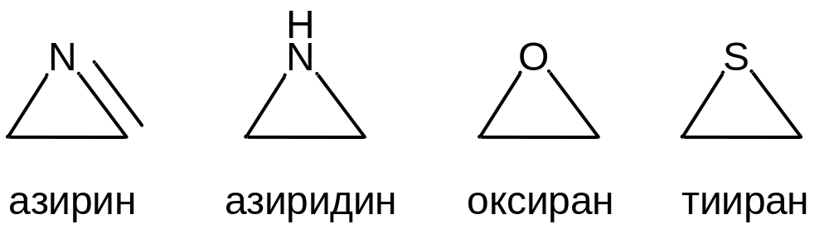
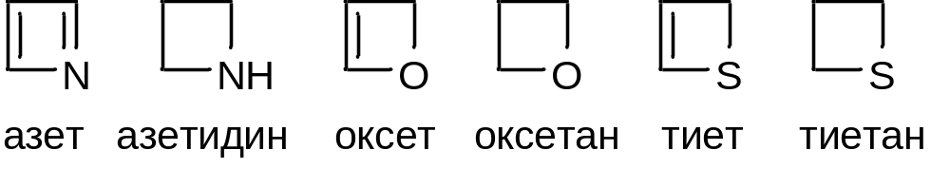
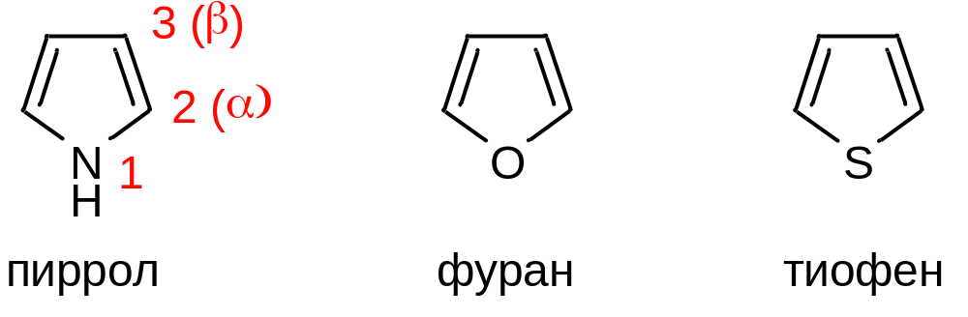
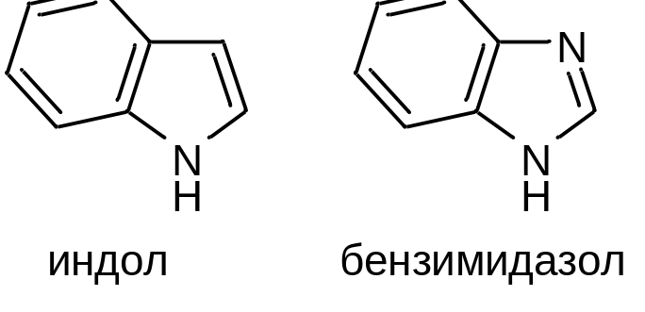
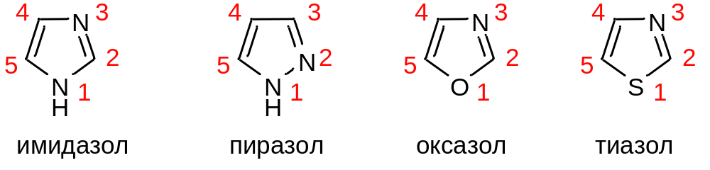

Slide 4
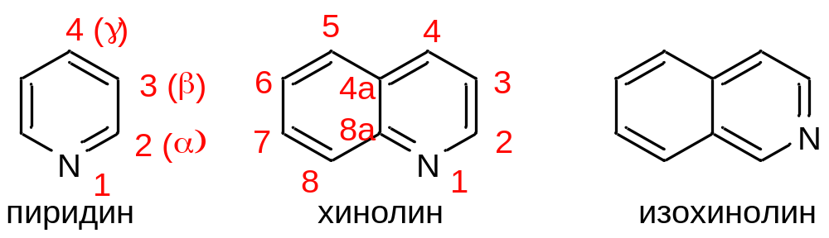
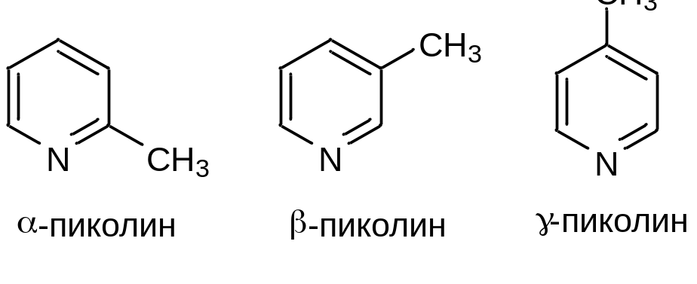
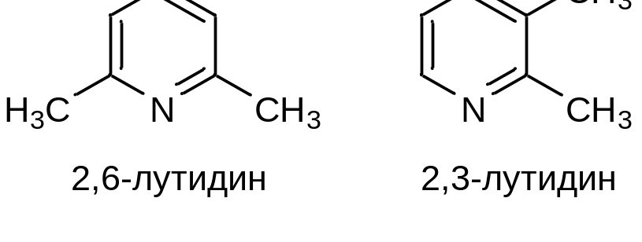

Slide 5
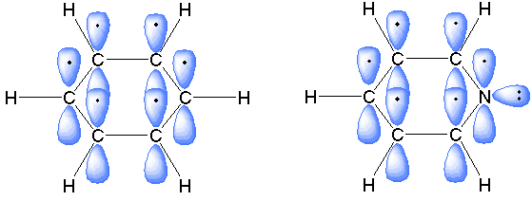
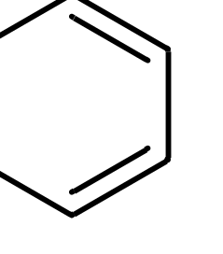
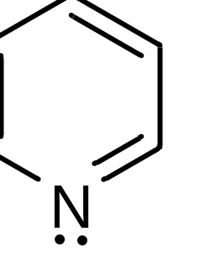
Шестичленные ароматические гетероциклические соединения
Электронное строение пиридинового цикла
бензол
пиридин
Правило Хюккеля
(4n + 2) π-электронов (n = 1)

Slide 6
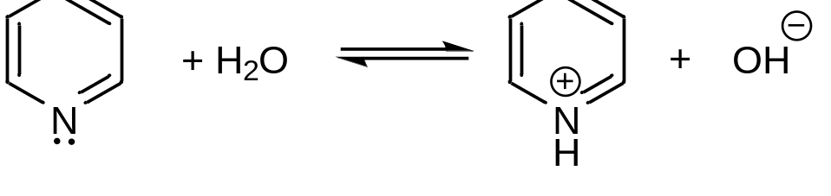
Химические свойства пиридина и его производных
Сходство с другими классами соединений:
третичные амины
бензол
сопряженные имины
1. Основные свойства
pK_{b} = 8.8
Основность пиридина меньше, чем алифатических аминов, это связано, в основном, с меньшей сольватацией катиона пиридиния в растворе.
Подобно аминам, производные пиридина образуют соли с кислотами

Slide 7
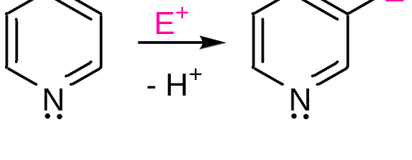
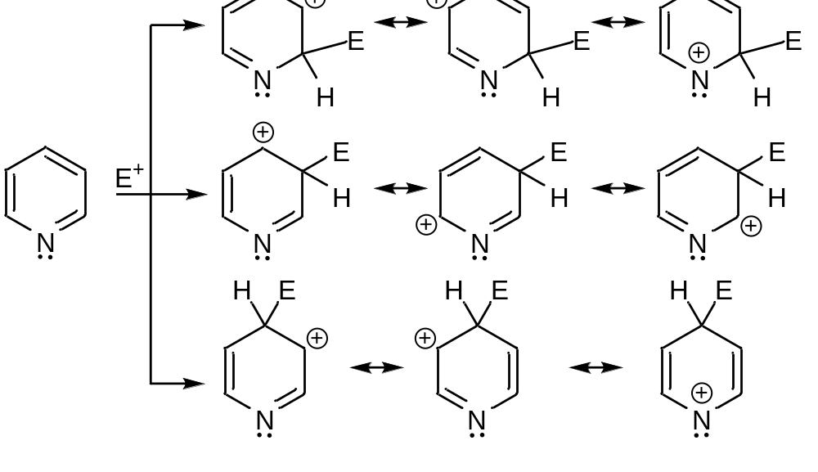
2. Реакции электрофильного замещения
Пиридиновый цикл менее активен в реакциях электрофильного замещения по сравнению с бензолом вследствие акцепторного эффекта атома азота и образования в кислой среде иона пиридиния.

Slide 8
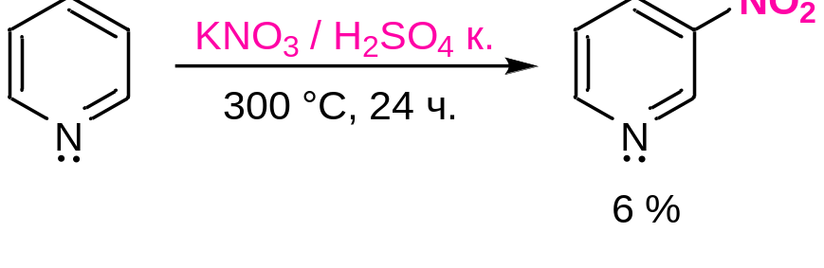
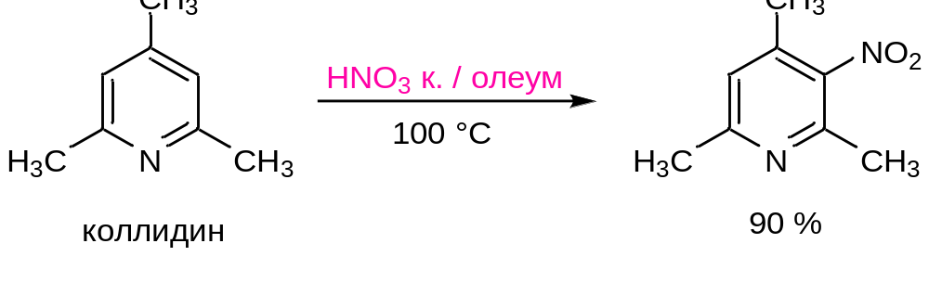
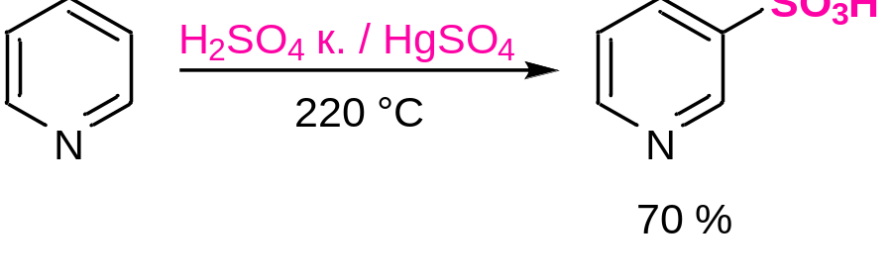
2.1 Нитрование
2.2 Сульфирование

Slide 9
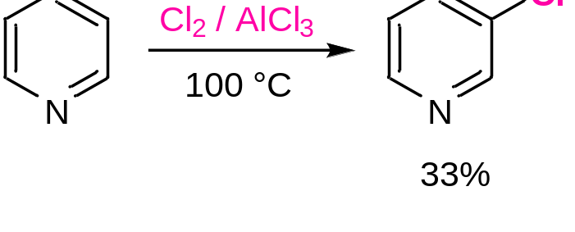
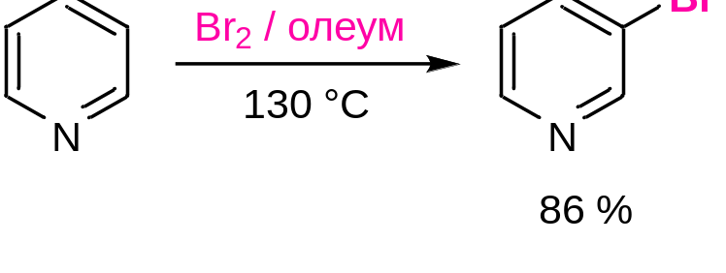
2.3 Галогенирование

Slide 10
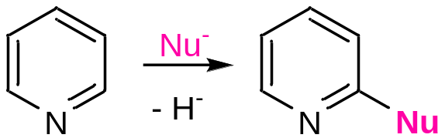
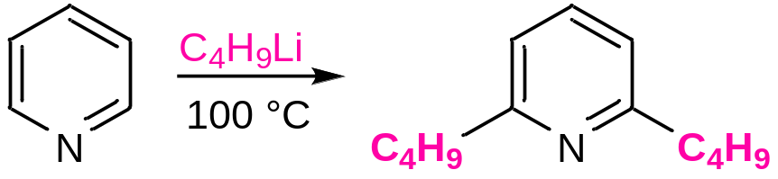
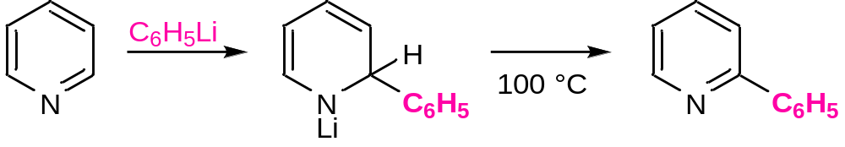
3. Реакции нуклеофильного замещения
3.1 Алкилирование и арилирование

Slide 11
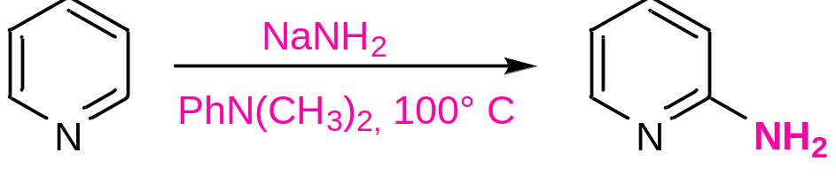
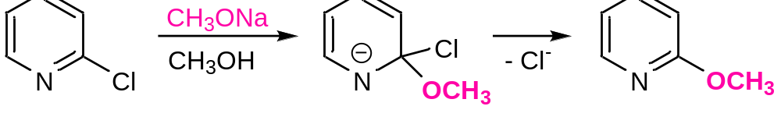
3.2 Аминирование (р. Чичибабина)
3.3 Замещение уходящих групп

Slide 12
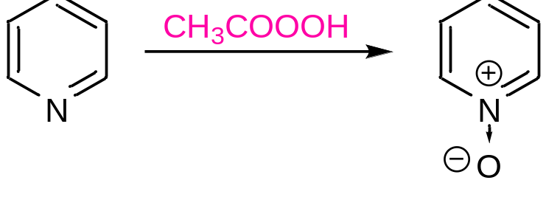
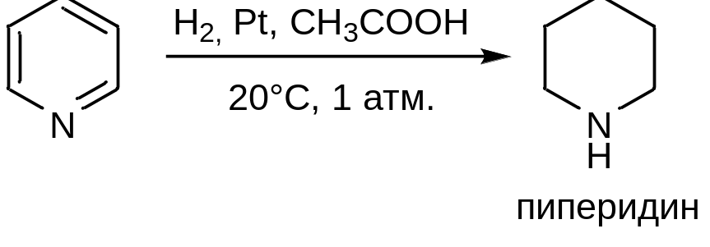
4. Окисление
5. Восстановление (гидрирование)

Slide 13
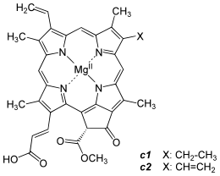

Пятичленные ароматические гетероциклические соединения с одним гетероатомом

Slide 14
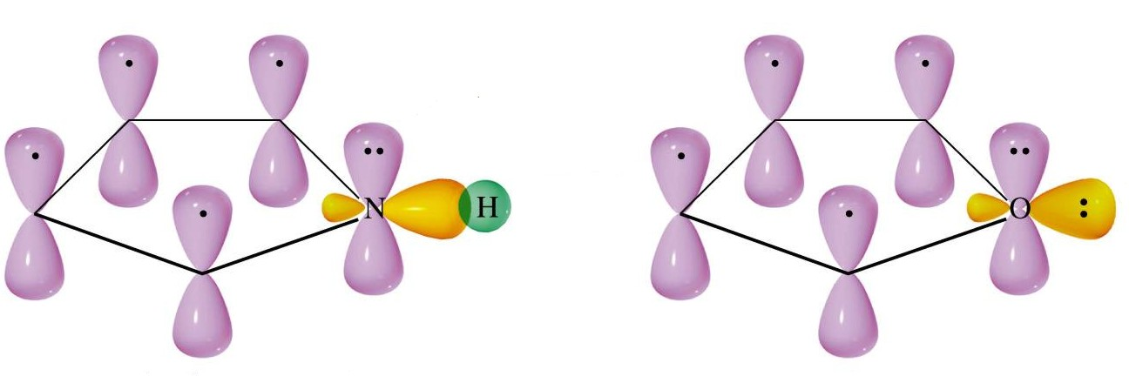
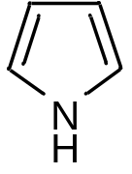
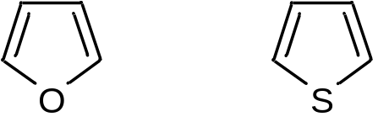
Электронное строение гетероциклических систем
4 + 2 = (4n + 2) π-электронов (n = 1)
6 π-электронов на 5 атомов - π-избыточные гетероциклические соединения – по свойствам напоминают производные бензола с донорными заместителями

Slide 15
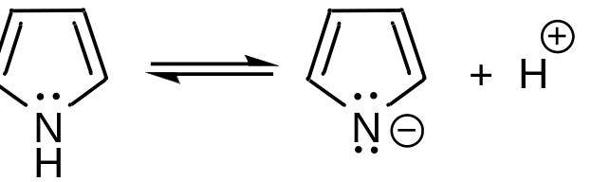
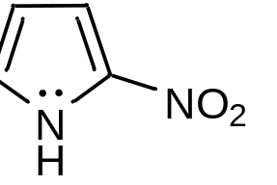
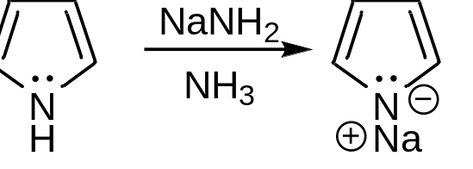
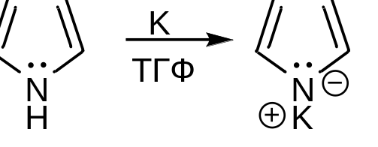
Химические свойства пиррола
1. Кислотные свойства
pK_{a} = 17,5
pK_{a} = 10,6

Slide 16
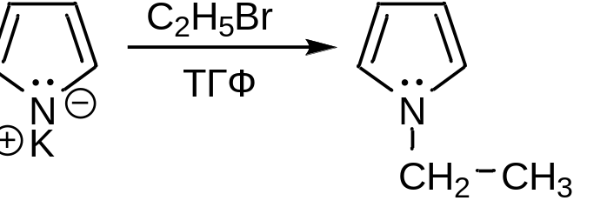
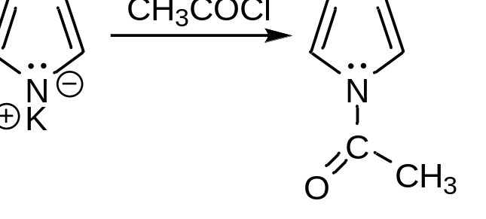
2. Алкилирование и ацилирование по атому азота

Slide 17
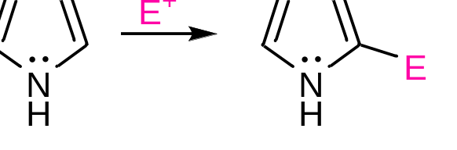
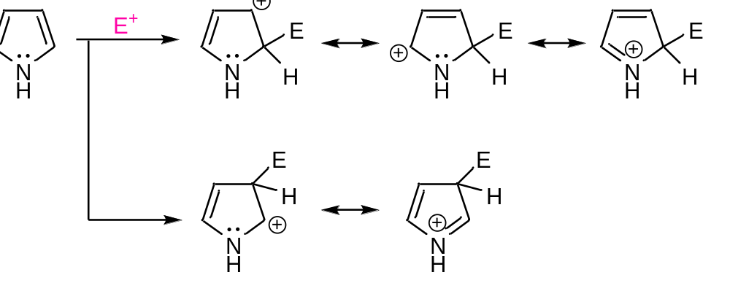
3. Электрофильное замещение
Замещение в пиррольном цикле проходит легче, чем в бензоле

Slide 18
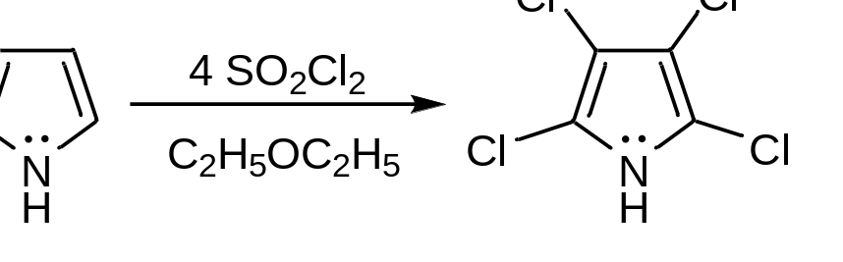
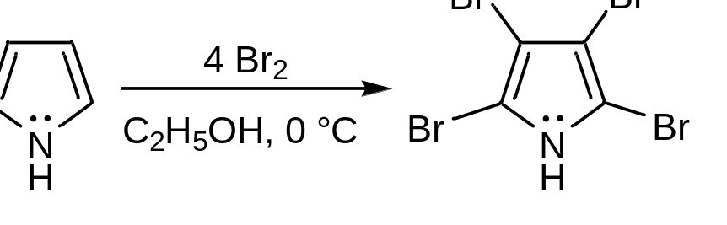
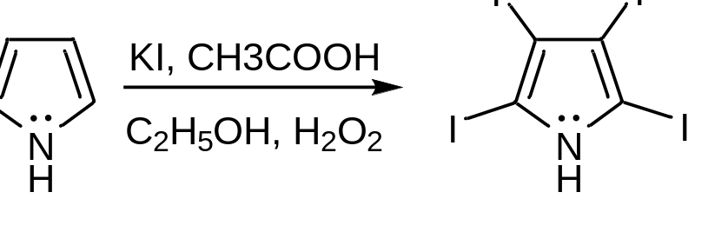
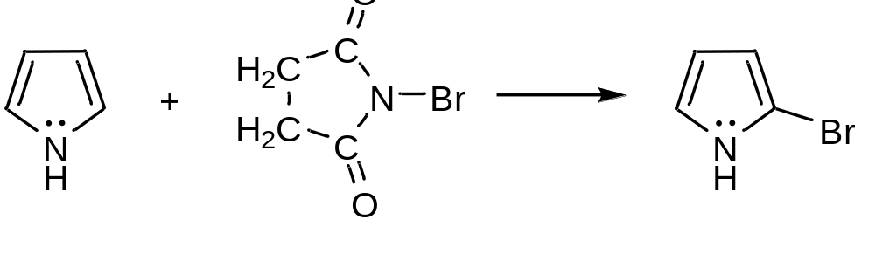
3.1 Галогенирование

Slide 19
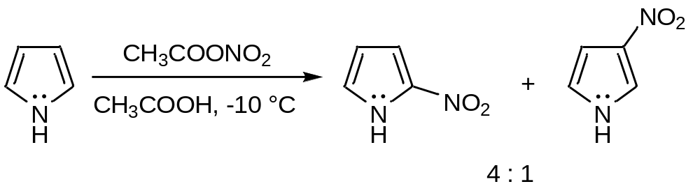
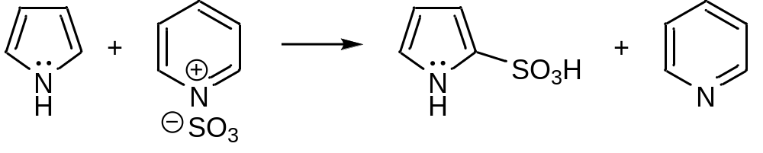
3.2 Нитрование
Действие нитрующей смеси приводит к полному разрушению пиррольного цикла
3.3 Сульфирование

Slide 20
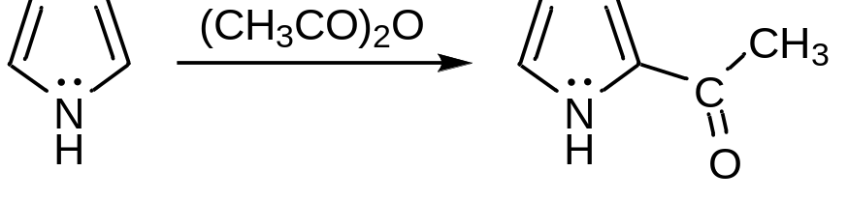
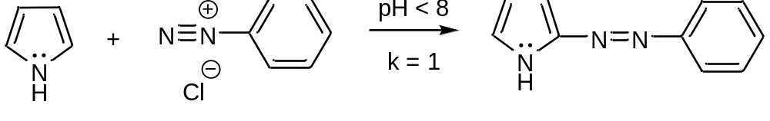
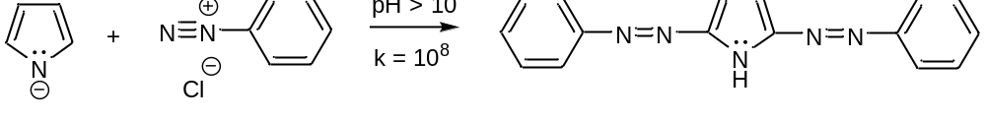
3.4 Ацилирование
3.5 Азосочетание

Slide 21
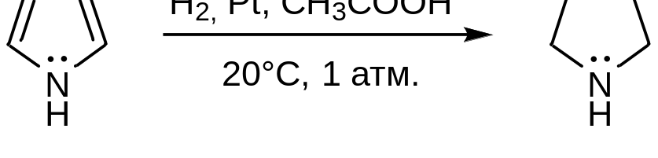
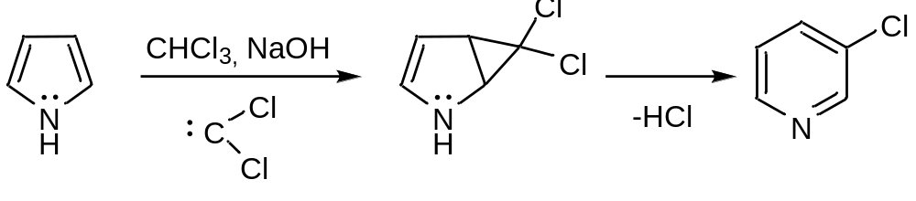
4. Восстановление (гидрирование)
5. Присоединение карбенов

Slide 22
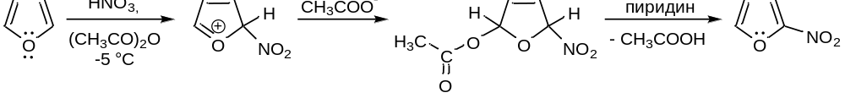


Химические свойства фурана
В растворах кислот фурановый цикл раскрывается
1. Электрофильное замещение
Менее реакционноспособен, чем пиррол

Slide 23


2. Восстановление
3. Взаимное превращение гетероциклов (реакция Юрьева)

